Slide 1
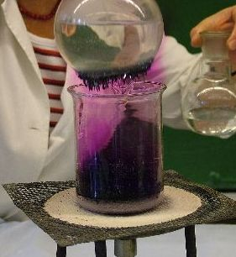
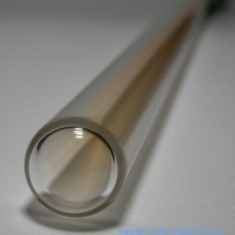
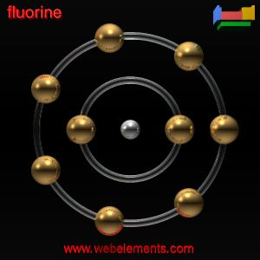
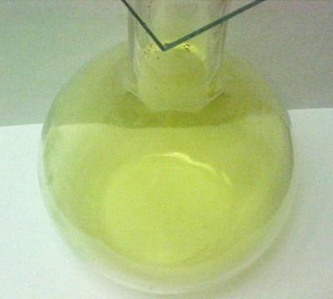
Halogény
Prvky 17.skupiny
VII.A podskupiny

Slide 2
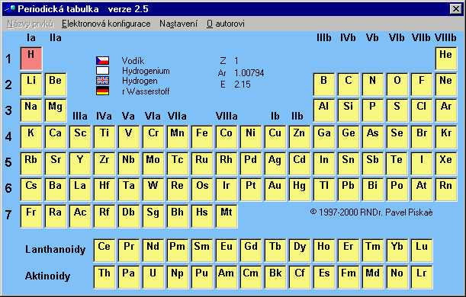
Postavenie v PSP
17.
sk.
VII.
A

Slide 3

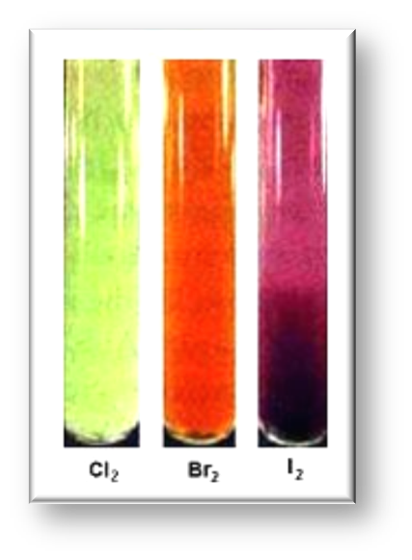
Fluór F
Chlór Cl
Bróm Br
Jód I
Astát At
p⁵ prvky
Všeobecný zápis el.konf.valenčnej vrstvy
ns²np⁵
podobné vlastnosti-tým, že je el.konfig. val.vrstvy rovnaká
spoločný triviálny názov halogény
hals = soľ
genao = tvorím

Slide 4
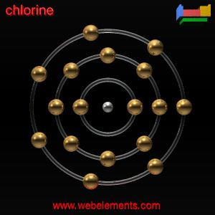
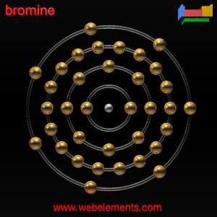
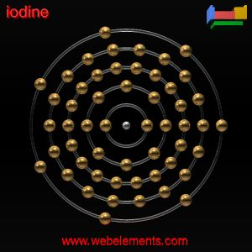
Štruktúra atómov halogénov
-vo valenčnej vrstve majú
___7____elektrónov,
_2e-_v orbitály _s_ a _5e-_
v orbitály _p__
-nachádzajú v VII.A podskupine PSP

Slide 5
Všeobecné vlastnosti halogény
max. kladné oxidačné číslo prvkov VII.A(17.skupiny) je___VII______
všetky sú toxické
veľmi reaktívne
vyskytujú sa iba v zlúčeninách
? Ktoré prvky, ktoré sa nachádzajú iba v zlúčeninách sme spomínali?
______ALKALICKÉ KOVY______________

Slide 6
V bežných podmienkach vytvárajú dvojatómové molekuly X₂ (F₂,Cl₂,Br₂,I₂)
vysoké hodnoty elektronegativity (X)
najvyššiu má _F __X(F)=4_________
stabilnú elektrónovú konfiguráciu nadobúdajú
prijatím/odovzdaním __1_e-
-vytvárajú takto anión X⁻ (F⁻, Cl⁻, Br⁻, I⁻)

Slide 7

prenikavo zapáchajúci plyn zelenožltej farby
jedovatý
pri zasiahnutí pokožky - ťažké popáleniny
sklo sa jeho pôsobením rozpúšťa,
nachádza sa v zubnej sklovine(paste)
v morskej vode

Slide 8
Chlór Cl₂ chloros = žltozelený
„Bezo mňa by ste mali život veľmi ťažký. Len si spomeňte na známu rozprávku Soľ nad zlato.“
žltozelený, zapáchajúci jedovatý plyn, ktorý leptá sliznicu a dráždi dýchacie cesty
používa sa na dezinfekciu pitnej vody, bielenie papiera a textilu, na výrobu farieb, rozpúšťadiel, liekov, plastov (PVC), na výrobu kyseliny chlorovodíkovej
je v kuchynskej soli NaCl

Slide 9
Chlór ako zbraň
Prudko jedovaté vlastnosti chlóru boli zneužité v I. svetovej vojne.
22.apríla 1915 nemecká armáda cisára Vilhelma II. pri rieke Ypres v Belgicku použila na útok proti francúzskym vojakom na západnom fronte plynný chlór. Hoci ho vypustili iba na päť minút, jeho účinky boli otrasné. 15 000 francúzskych vojakov sa otrávilo, z toho 5 000 zomrelo.

Slide 10
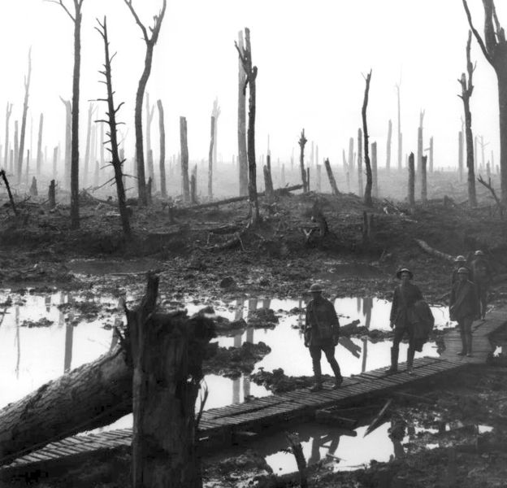
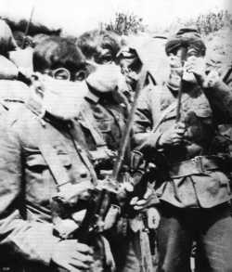
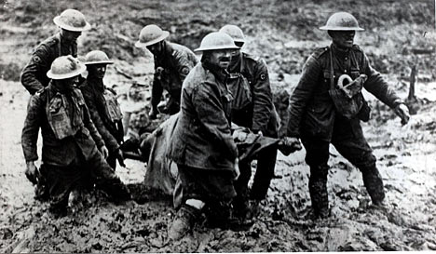
Ypres 1915

Slide 11
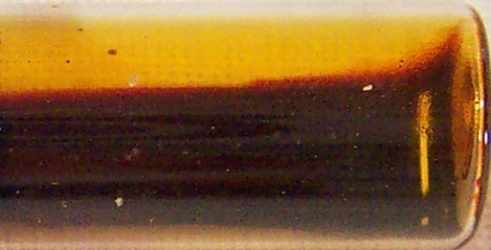
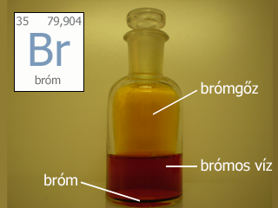
Bróm Br₂ bromos = zápach
červenohnedá, ťažká kvapalina veľmi nepríjemného zápachu
leptá pokožku
vyparuje sa už pri izbovej
teplote
pary silne leptajú sliznice a dráždia na kašeľ (základ slzotvorných plynov)
používa sa na výrobu liekov a farbív

Slide 12
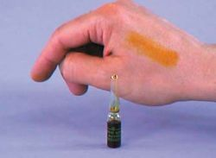
Jód I₂ iodes = fialové pary
je to sivočierna tuhá látka, vo vode sa málo rozpúšťa
pri zohrievaní sublimuje (vyparuje sa)
roztok jódu v liehu je jódová tinktúra
nedostatok jódu v tele zapríčiňuje poruchy štítnej žľazy
obsahujú ho
morské riasy

Slide 13
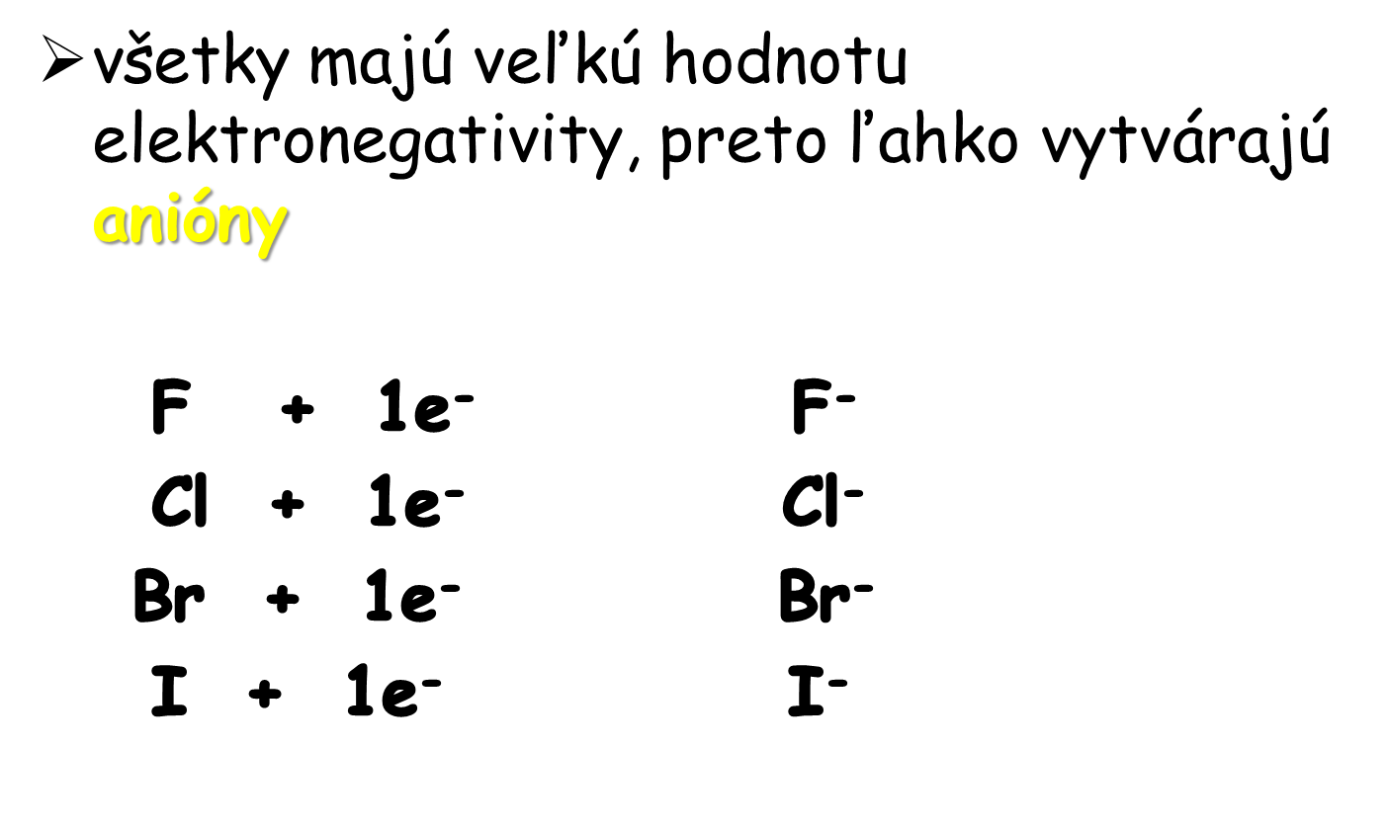
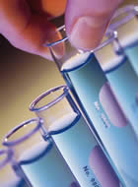
Reaktivita halogénov

